Slide 1
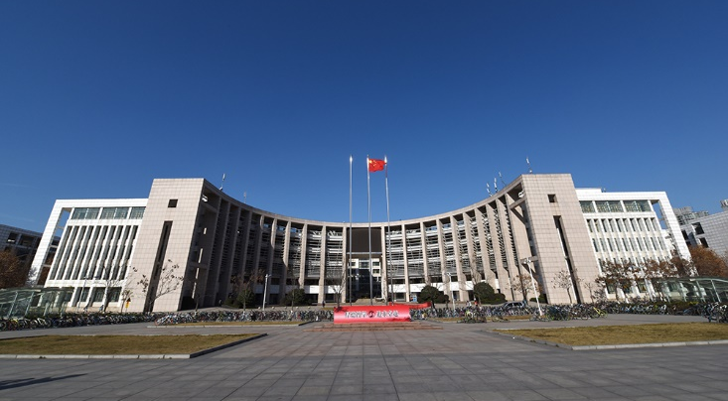
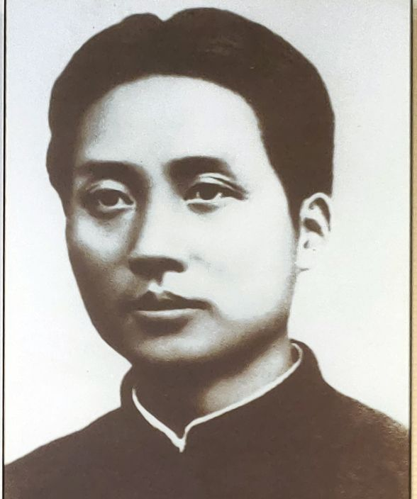
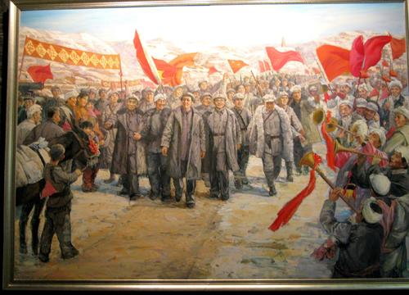
润之诗
做者：电信2004 李豪现

Slide 2
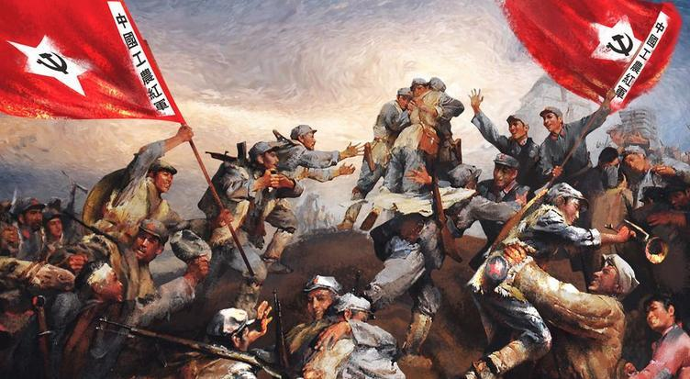
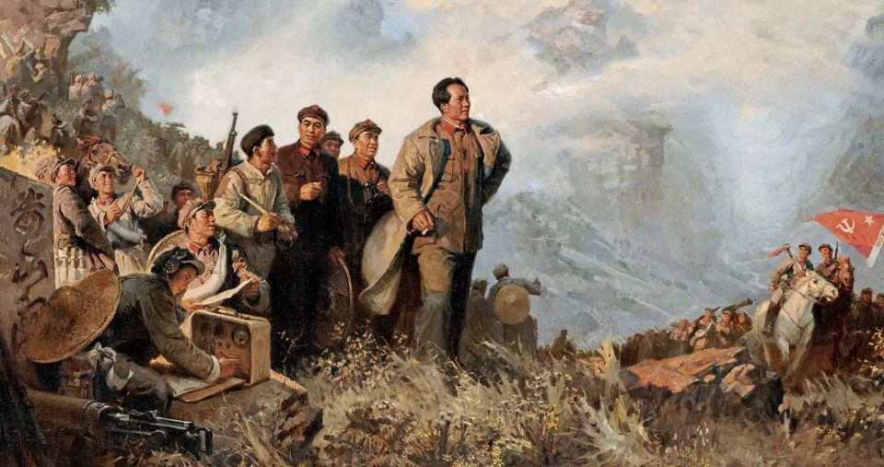
1
25000里长征
诗与路
到
延
安
1934年10月，第五次反围剿失败后，中央主力红军为摆脱国民党军队的包围追击，被迫实行战略性转移，标志着万里长征的开始。 瑞金→突破敌四道防线→强渡乌江→占领遵义→四渡赤水→巧渡金沙江→强渡大渡河→飞夺泸定桥→翻雪山→过草地→陕北吴起会师(1935年10月)→甘肃会宁会师(1936年10月)，宣告长征的胜利结束。
1936年10月，红二、四方面军到达甘肃会宁地区，同红一方面军会师的开始。红军三大主力会师，标志着万里长征的胜利结束。
七律·长征
红军不怕远征难，万水千山只等闲。
五岭逶迤腾细浪，乌蒙磅礴走泥丸。
金沙水拍云崖暖，大渡桥横铁索寒。
更喜岷山千里雪，三军过后尽开颜。
清平乐·六盘山
天高云淡，望断南飞雁。不到长城非好汉，屈指行程二万。
六盘山上高峰，红旗漫卷西风。今日长缨在手，何时缚住苍龙？
忆秦娥·娄山关
西风烈，长空雁叫霜晨月。
霜晨月，马蹄声碎，喇叭声咽。
雄关漫道真如铁，而今迈步从头越。
从头越，苍山如海，残阳如血
25000里长征

Slide 3
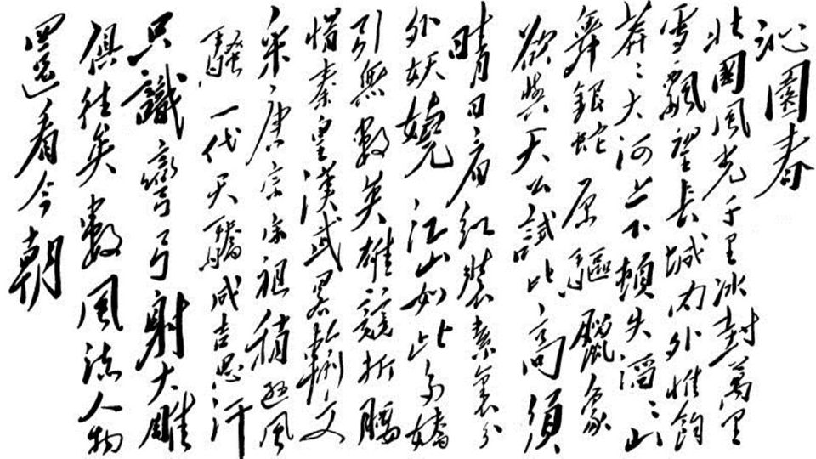
2
《沁园春·雪》
古与今
到
延
安
1936年2月，毛泽东同志创作了《沁园春·雪》，全诗评论历史人物，歌颂当代英雄，抒发了无产阶级要做世界的真正主人的豪情壮志。
沁园春·雪
1936
展现了无产阶级的理想

Slide 4
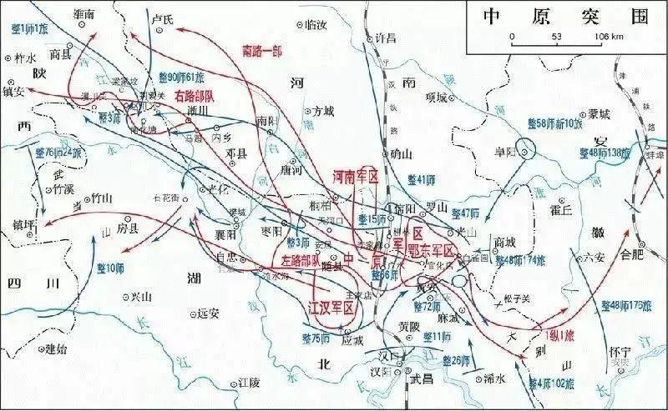
3
内战爆发
1946年6月，国共全面内战
爆发
擒与纵
到
延
安
七律·将革命进行到底
古今多少苍茫事，前车历历未能忘。
鸿门宴上宽纵敌，乌江边头何仓惶！
秀全空坐失良机，天京终于烟灰场。
急世英雄行大劫，莫顾尘界百创伤。
中原突围

Slide 5
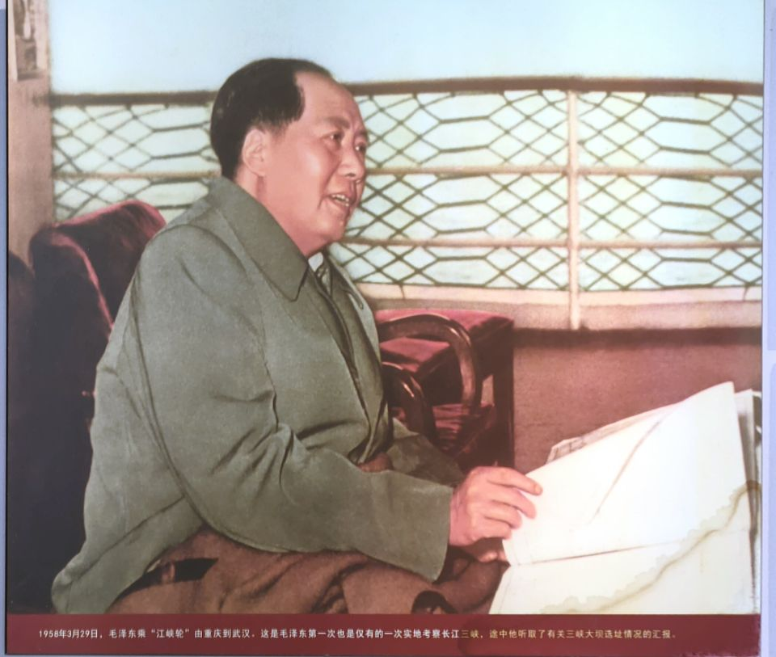
4
解放中国
正道的光
1949年，全面内战已经进入尾声，国民党军队全面溃败。4月23日，占领南京，毛泽东作下此诗。
到
延
安
七律·人民解放军占领南京
钟山风雨起苍黄，百万雄师过大江。
虎踞龙盘今胜昔，天翻地覆慨而慷。
宜将剩勇追穷寇，不可沽名学霸王。
天若有情天亦老，人间正道是沧桑。

Slide 6
5
五年计划
浪淘沙·北戴河
大雨落幽燕，
白浪滔天，
秦皇岛外打鱼船。
一片汪洋都不见，
知向谁边？
往事越千年，
魏武挥鞭，
东临碣石有遗篇。
萧瑟秋风今又是，
换了人间。
换了人间
到
延
安
新中国成立以后，提前完成第一个五年计划，国家实力增强，农村的合作化运动已有较大的进展，对工商业的改造也开始着手，建设一个工业化的强国的伟大目标也开始提出。 1954年夏毛泽东到北戴河住过一些日子，在此填了这首词。

Slide 7
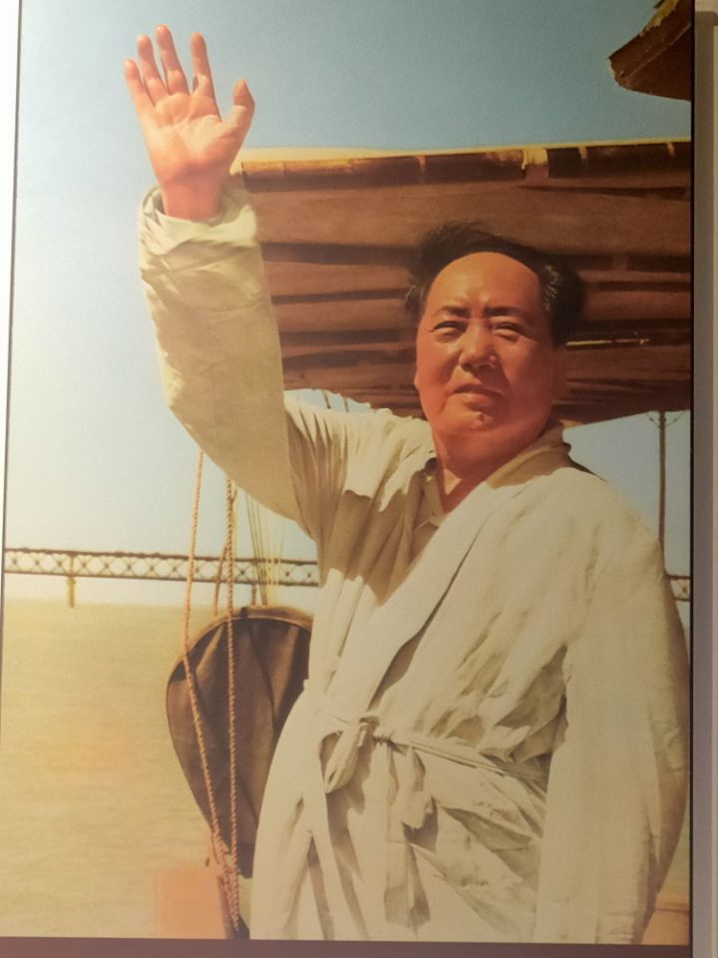
6
三大改造
1956年6月，社会主义革命和社会主义建设都取得了伟大的胜利，毛主席在武汉期间，三次畅游长江，抒发豪情，写下《水调歌头·游泳》一诗。
壮心不已
到
延
安
水调歌头·游泳
才饮长沙水，又食武昌鱼。
万里长江横渡，极目楚天舒。
不管风吹浪打，胜似闲庭信步，今日得宽馀。
子在川上曰： 逝者如斯夫！
风樯动，龟蛇静，起宏图。
一桥飞架南北，天堑变通途。
更立西江石壁，截断巫山云雨，高峡出平湖。
神女应无恙，当惊世界殊。

Slide 8
谢谢大家！

